Slide 1
SVN的学习
http://www.520it.com iOS学院

Slide 2
主要内容
基本操作
服务器端按照配置
客户端软件使用
与Xcode的集成

Slide 3
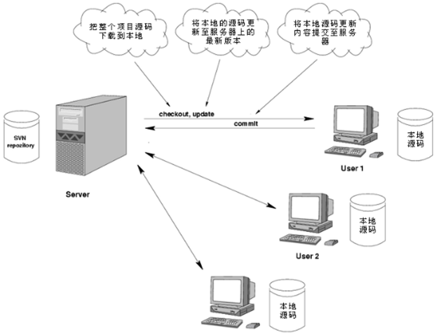
基本操作
svn checkout : 将服务器代码完整的下载到本地
svn commit : 将本地修改的内容,提交到服务器
svn update : 将服务器最新的代码下载带本地
Checkout只需要做一次！
提醒:
每天下班前：commit“可运行版本”
每天上班前：update前一天所有代码

Slide 4
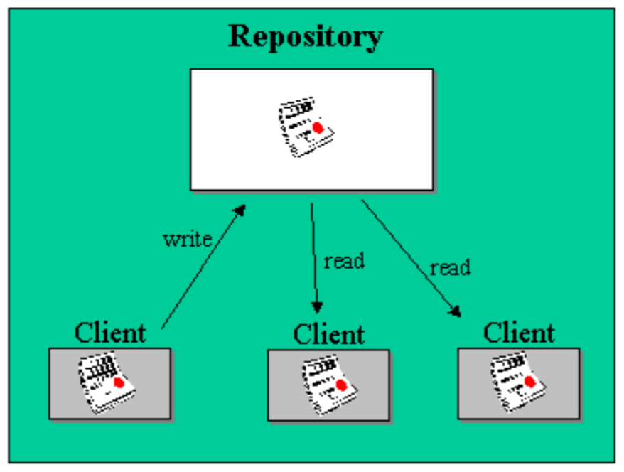
基本操作

Slide 5
使用环境
要想利用SVN管理源代码，必须得有2套环境
服务器
用于存储客户端上传的源代码
可以在Windows上安装Visual SVN Server
大部分情况下，公司的开发人员不必亲自搭建SVN服务器
客户端
上传本地的源代码到服务器，或者更新服务器的代码到本地，保持同步
可以在Mac上使用命令行、Versions、Cornerstone、Xcode
开发人员就属于客户端这个角色

Slide 6
Visual SVN Server下载地址
Visual SVN Server下载地址
http://www.visualsvn.com/server/download/

Slide 7
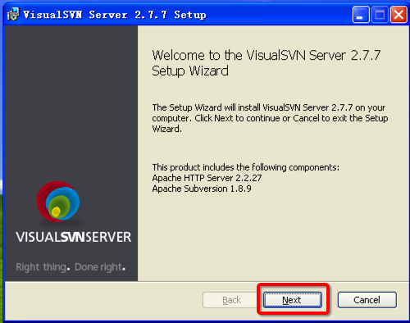
Visual SVN Server安装
Notes:
第一步： 双击打开VisualSVN-Server-2.7.7.msi

Slide 8
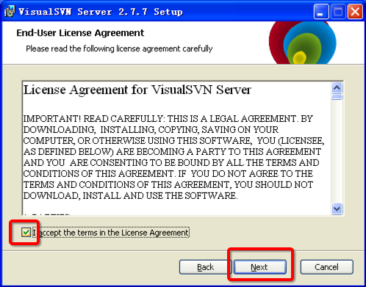
Visual SVN Server安装
Notes:
第二步：同意遵守协议

Slide 9
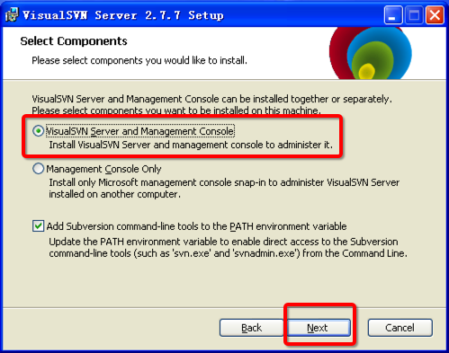
Visual SVN Server安装
Notes:
第三步: 选择Visual VSN 服务器和管理控制台, 和添加SVN命令行工具到系统Path路径, 然后下一步

Slide 10
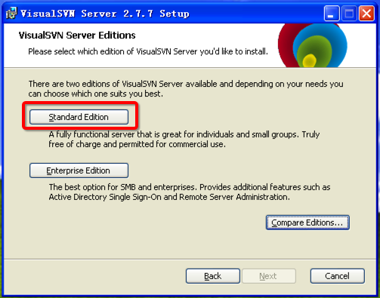
Visual SVN Server安装
Notes:
第三步: 选择标准版本

Slide 11
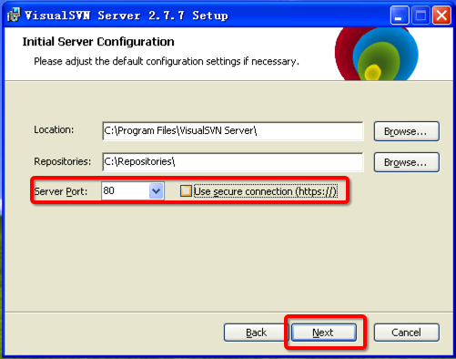
Visual SVN Server安装
Notes:
第四步:选择程序安装的路径、SVN代码仓库的路径、所使用的协议和端口
HTTP: 超文本传输协议 HTML 超文本标记语言
HTTPS = HTTP + SSL(安全套接字层)

Slide 12
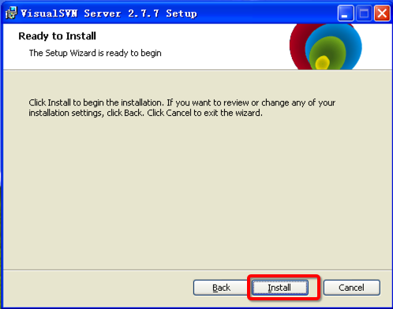
Visual SVN Server安装
Notes:
第五步:开始安装

Slide 13
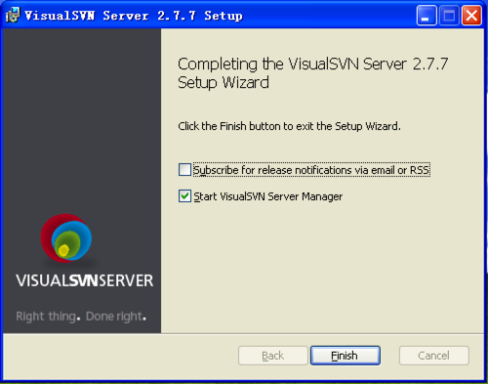
Visual SVN Server安装
Notes:
第六步:安装完成后会询问你是否需要运行
Visual SVN Server Manager（一个非常有用的可视化管理工具)

Slide 14
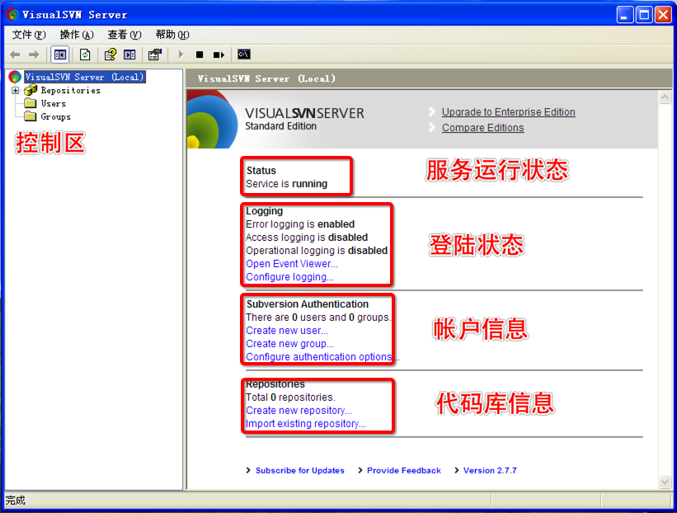
Visual SVN Server安装
Notes:
第七步:检查是否安装成功
打开VisualSVN Server Manager查看状态或在命令行输入svnserve --help

Slide 15
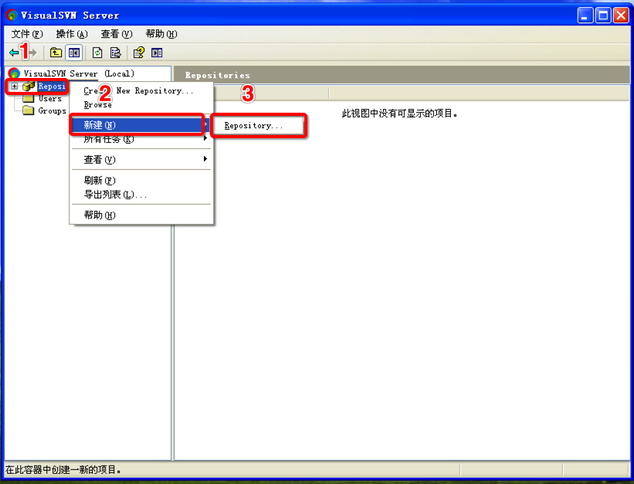
创建代码仓库
Notes:
使用命令行创建代码仓库:
svnadmin create F:\repository\svn\itcast

Slide 16
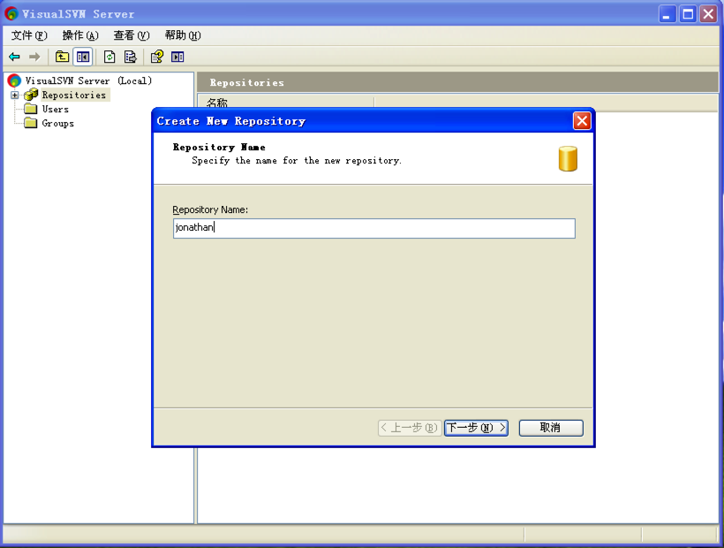
创建代码仓库
Notes:
填写代码仓库的名称

Slide 17
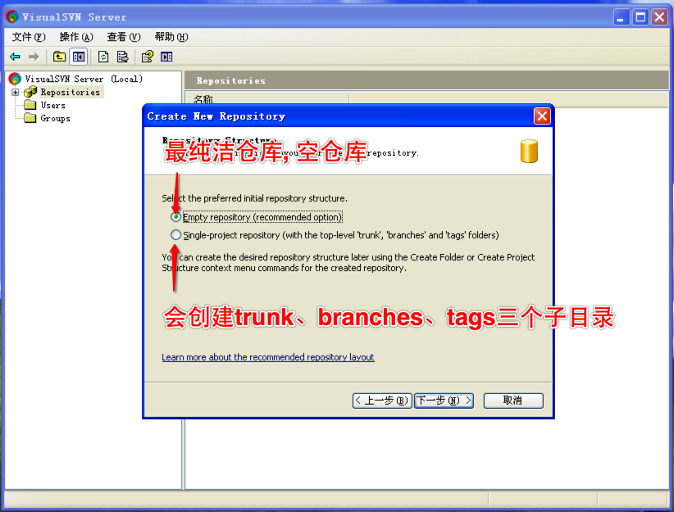
创建代码仓库
Notes:
仓库目录说明
db目录:就是所有版本控制的数据存放文件。
hooks目录:脚本文件的目录。
locks目录:用放置hook来放置Subversion文件库锁定数据的目录，用来追踪存取文件库的客户端。
format文件是一个文本文件，里面只放了一个整数，表示当前文件库配置的版本号。
conf目录:是这个仓库的配置文件（仓库的用户访问帐号、权限等）

Slide 18
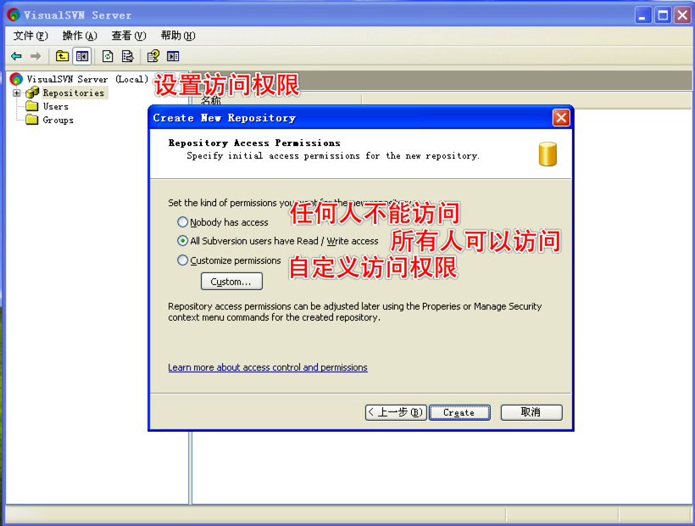
创建代码仓库

Slide 19
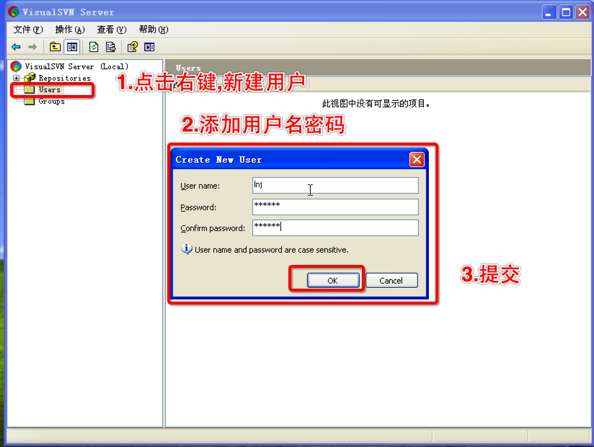
添加用户
Notes:
也能添加组（group）

Slide 20
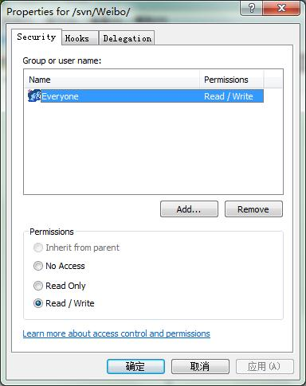
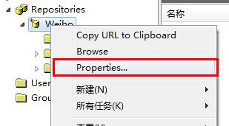
设置权限

Slide 21
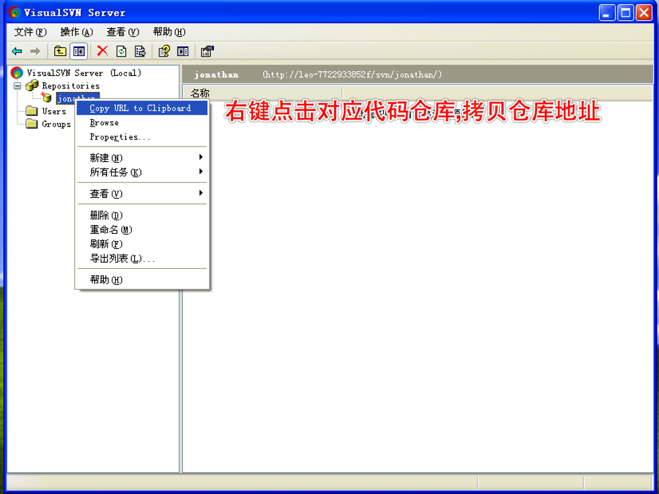
访问SVN服务器

Slide 22
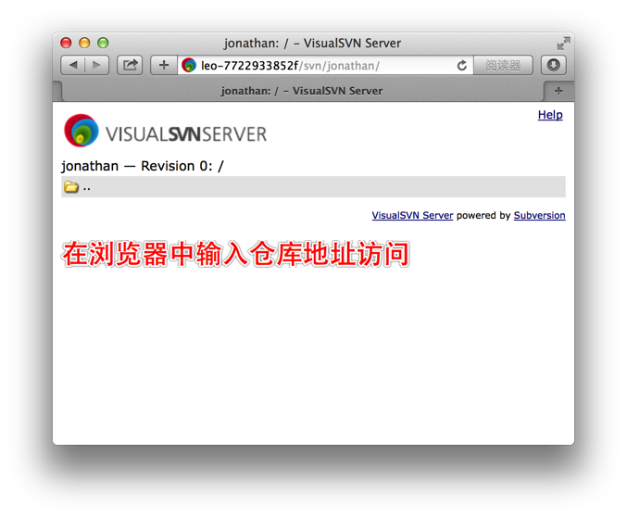
访问SVN服务器

Slide 23
SVN客户端命令
svn checkout ：下载服务器的代码到本地 （简写svn co）
svn commit ：将改动的文件提交到服务器（简写svn ci）
svn update ：更新服务器的代码到本地 （简写svn up）
svn add ：向本地的版本控制库中添加新文件
svn delete、svn remove ：从本地的版本控制库中删除文件（简写svn del、svn rm）
svn move ：移动文件或者目录或文件更名
svn mkdir ：创建纳入版本控制下的新目录
svn revert ：撤销之前的一切修改
svn merge ：将两个版本之间的差异合并到当前文件
Notes:
SVN指令参考资料：
http://www.blogjava.net/jasmine214--love/archive/2011/01/12/342839.html
http://blog.sina.com.cn/s/blog_76cd6de80100wml3.html

Slide 24
SVN客户端命令
svn info ：查看文件的详细信息
svn diff ：查看不同版本的区别
svn log ：查看日志信息
svn list ：列出版本库下的文件和目录列表
svn status ：查看文件状态（简写svn st）
svn help ：获取帮助信息（比如svn help ci）
svn lock ：加锁
svn unlock ：解锁

Slide 25
检出
将项目检出（下载） 至本地
svn checkout URL [PATH]
svn co URL [PATH]
注意：这里的中括号[ ]代表可选（可以省略）
示例
svn checkout https://192.168.1.106/svn/Weibo/ /Users/Documents/workspace
蓝色代表的是：代码仓库的远程地址
橙色代表的是：将代码下载到本地的哪个路径
如果省略橙色的路径，就下载到命令行当前所在的路径
Notes:
可以在书写指令的同时指定用户名和密码
--username=用户名 --password=密码

Slide 26
提交
将改动过的文件提交至服务器
svn commit -m "注释" [PATH]
svn ci -m "注释" [PATH]
注意：一定要养成写注释的良好习惯
示例
svn commit -m “修改了User.m文件” /Users/Desktop/workspace/Weibo/branches/User.m
橙色代表的是：提交哪个文件到服务器
如果省略橙色的路径，就将命令行所在路径中所有改动过的文件提交到服务器

Slide 27
添加
提交一个新建的文件到服务器，需要2个步骤
添加新建的文件到本地的版本控制库中：svn add
提交刚才的添加操作到服务器：svn commit
如果直接提交一个没有添加到本地版本控制库中的文件，会报下面的错误
is not a working copy

Slide 28
添加
向本地的版本控制库中添加一个新文件
svn add PATH
示例
svn add /Users/Desktop/workspace/Weibo/branches/User.m
橙色代表的是：添加哪个文件到版本控制库中

Slide 29
删除
删除服务器上的某个文件，需要做2个步骤
将文件从本地的版本控制库中移除：svn delete 、svn remove
提交刚才的删除操作到服务器：svn commit
将文件从本地的版本控制库中移除
svn delete PATH
示例
svn delete /Users/Desktop/workspace/Weibo/branches/User.m
橙色代表的是：将哪个文件从版本控制库中移除

Slide 30
更新
将服务器的最新代码更新到本地
svn update [PATH]
示例
svn update /Users/lnj/Desktop/workspace/Weibo/branches/User.m
橙色代表的是：更新哪个文件的内容
如果省略橙色的路径，就更新命令行所在路径的所有内容
将文件恢复至某个版本
svn update -r 版本号 [PATH]

Slide 31
常见问题总结
去到公司的第一天，下载公司的代码到电脑上
svn checkout
修改了某个早已存在的旧文件，然后提交到服务器
svn commit
提交一个自己新建的文件到服务器
svn add → svn commit
删除一个早已存在的旧文件，然后同步到服务器上
svn delete → svn commit
将其他同事提交的新代码更新到自己电脑上
svn update
Notes:
SVN常见问题：
http://liuyanming6.blog.163.com/blog/static/3690414620113180959667/

Slide 32
常见问题总结
不小心写错了很多东西，想撤销所写的东西（还未把修改提交到服务器）
svn revert
不小心删错了文件，想把文件恢复回来（还未把删除提交到服务器）
svn revert
不小心写错了很多东西，想撤销所写的东西（已经把修改提交到服务器）
svn update -r 版本号
不小心删错了文件，想把文件恢复回来（已经把删除提交到服务器）
svn update -r 版本号

Slide 33
注意！！！
注意
.svn这个隐藏目录记录着非常关键的信息
千万不要手工修改或删除这个 .svn隐藏目录和里面的文件！ 否则将会导致本地的工作副本被破坏，无法再进行操作

Slide 34
图形界面工具
在Mac上，也可以利用SVN图形界面工具来管理源代码，可以大大减小使用命令行的痛苦（有些操作使用命令行会比较繁琐，比如解决冲突）
Cornerstone / Versions / Xcode
大部分工作在Xcode中都可以完成
Xcode对SVN的支持并不是非常友好,尤其新建文件夹时，在Xcode中非常容易出问题
使用Xcode工作：先更新，再提交!
Xcode中，最好不要多人同时修改一个Storyboard!
Notes:
、1、代码中 某文件后面有 “M” 标记，表示该文件已被修改，需要 commit.
（右键该文件 -> source control -> commit selected file...）
2、代码中 某文件后面有 “A” 标记，表示该文件是新添加的，已受SVN管理，需要 commit.
（右键该文件 -> source control -> commit selected file...）
3、代码中 某文件后面有 “?” 标记，表示该文件是新添加的，并且脱离了SVN的管理，首先需要add，然后 commit.
（右键该文件 -> source control ->
4、代码中 某文件后面有 “D” 标记，表示该文件在服务器上已被删除，这时update的话，可删除本地的文件。
5、代码中 某文件后面有 “C” 标记，表示该文件与服务器的文件冲突。

Slide 35
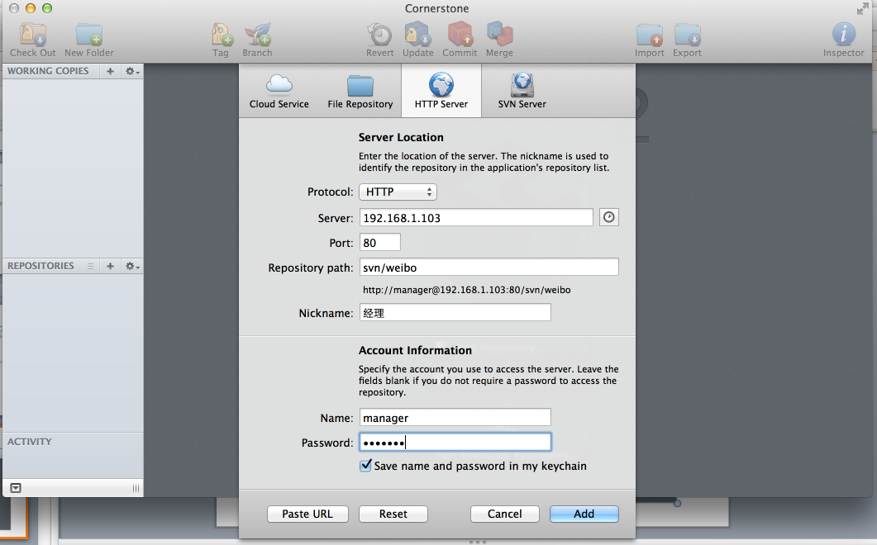
Cornerstone添加管理仓库
Notes:
1.Compare With Base 与自己上次成功上传的版本作比较
2.Compare With Head 本地代码与服务器上的最新代码作比较
3.Compare With .mine 发生冲突，Conficted。mine代表本地的修改。

Slide 36
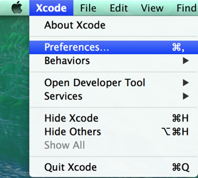
Xcode5-SVN配置
添加SVN地址
Xcode 6 is in Xcode > Preferences > Accounts > Repositories (menu on the left) > (+) Add Repository

Slide 37
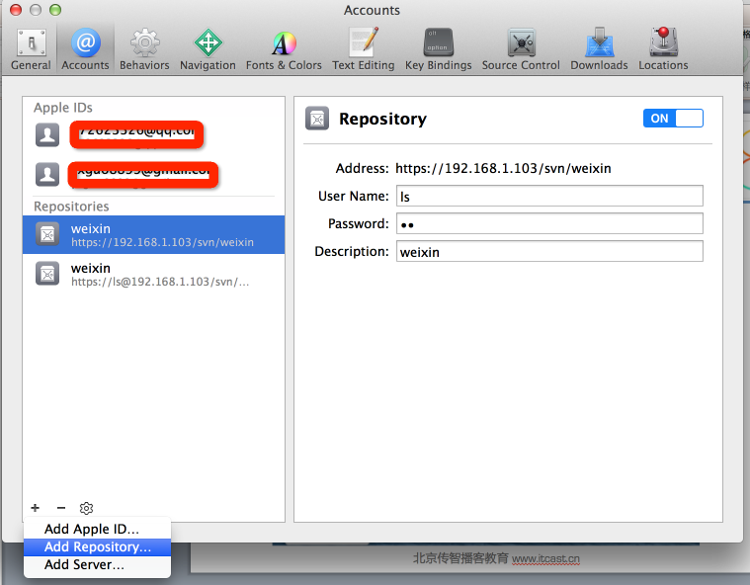
Xcode6-SVN配置-添加SVN地址

Slide 38
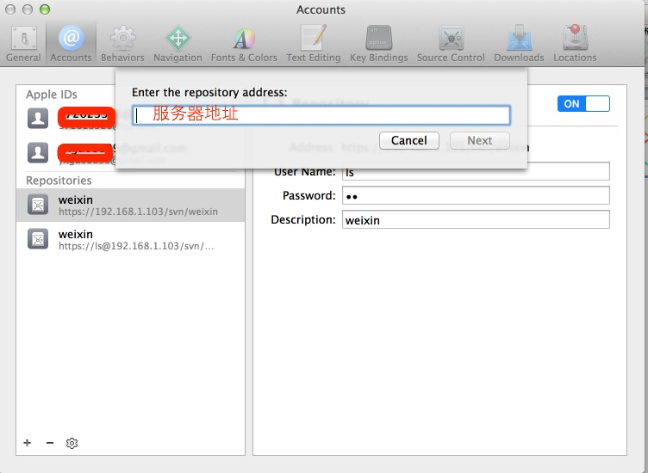
Xcode5-SVN配置-添加SVN地址

Slide 39
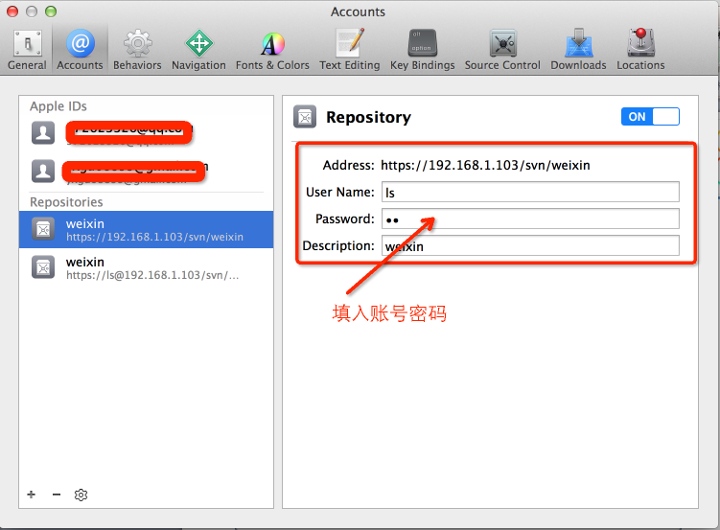
Xcode5-SVN配置-设置SVN账号

Slide 40
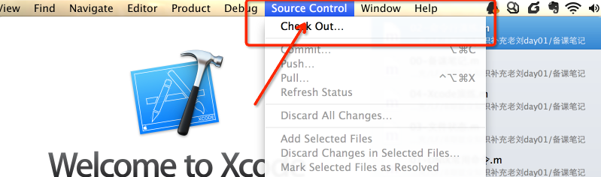
Xcode5-下载服务器代码

Slide 41
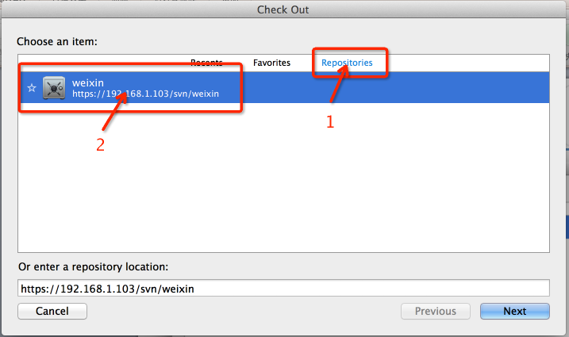
Xcode5-下载服务器代码

Slide 42
目录规范
正规项目的SVN目录结构一般有3个文件夹
trunk：主干，当前开发项目的主目录
branches：分支目录，添加非主线功能时使用，开发测试之后，可以合并到主干项目中
tags：标记目录，通常作为重大版本的备份
Notes:
Subversion 提供了主线、分支管理技术，使得在软件开发中可以更方便、灵活的对项目的进度、版本的发布、版本的维护、软件功能的拓展与定制进行管理。
主线(trunk)：一个项目建立时就存在，并伴随着项目的成长而不断的成长，直到项目完全结束。
分支(branch)：一般是指功能分支，例如：我们的某个项目要添加一个模块，但这个模块又比较复杂，实现难度比较大。为了不影响主线的稳定，我们就可以创建一个功能分支来专门开发这个模块，当这个模块开发完成以后，并通过测试部门的各项测试，再合并到主线中去。再比如，我们的交警 GPS 项目已经开发完成了，但是这个项目是给泉州交警做的，现在我们又接到了一个交警项目，不过是要给厦门交警大队的。现在厦门交警大队要求我们给他们定制一些功能。我们又不想再主线上进行修改，这个时候，我们也可以创建一个分支，并在这个分支上开发，这时是不会对主线造成影响的。等给厦门开发完成了以后，我们发现，他们要求的有些功能其实很好，以后别的地方可能也需要同样的功能。这个时候我们就可以根据我们的需要，将有用的模块有选择的合并到主线中来。
标签(tag)：标签和分支一样，也是一个目录，不过这个目录中一般存放的是发布的信息(当然我们也可以只用分支，但是用标签更清楚明了一些)。还是拿我们的交警项目来举个例子：我们的交警项目开发完成了以后，要拿给泉州交警大队用了，也就是要发布(release)，假设这个版本叫做1.0.2。这个时候，我们就要创建一个标签，当泉州交警大队用了三个月，发现了一个 BUG，我们只需要签出这个标签中的代码(它和我们刚提供给泉州交警大队时候的是一模一样的)，进行调试，并修正这个 BUG。然后再发布一个版本，假设叫做1.1.0，这个时候我们就在创建一个 1.1.0的标签……
要注意，标签目录里面的代码，要进行严格的控制，除了修正 BUG 外，不能做任何其他的事情。

Slide 43
SVN目录使用-案例
某团队计划开发一款”陌陌”项目
此项目初期已经有部分基础代码
研发团队在此基础代码上经过3个月的努力，开发了一个功能相对完备的V1.0版本上线推广，并取得了良好的效果(备份到Tags)
由于市场反馈良好，团队开始着手V2.0版本的开发工作
就在V2.0版本开发进行中，发现V1.0版本中有一个严重的BUG，如果不及时修改，将造成严重的后果
研发团队收到BUG报告后，立刻安排人员对V1.0版本进行修复，但其他研发人员则继续开发V2.0版本的新功能
修复BUG的人员很快就找到问题原因并对问题进行了修复，并且发布了V1.1版本供用户升级，因此没有造成重大损失
BUG修复后，研发人员将修复后的代码整合到研发主线中来，这样就可以保证今后发布的后续版本中不会再出现此问题
就这样，整个团队在大家的共同努力下，有条不紊地进行着……

Slide 44
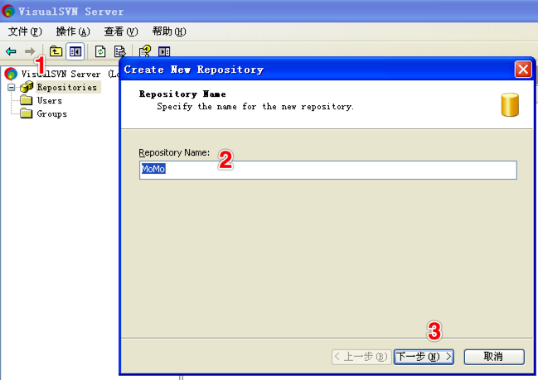
创建MoMo代码仓库

Slide 45
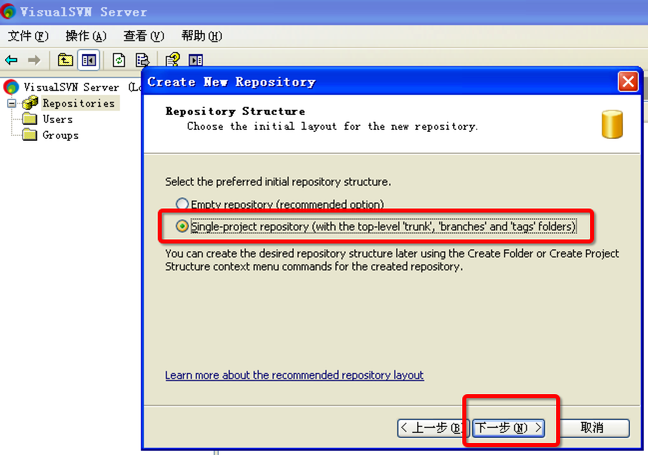
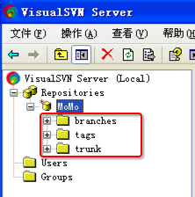
创建MoMo代码仓库

Slide 46
SVN目录使用-案例
V1.1
Branches
建立分支，修复Bug
将分支整合到主线
trunk
V1.0

Slide 47
使用SVN我们应该
经常更新：降低冲突的可能性
提交前需在本机测试通过：降低将问题代码传到版本库
提交时一定写备注(注释)：方便其他员工查看和自己以后回顾
对于不需要提交的文件不要提交到版本库
提示
每次修改之前最好先更新
每天下班前提交当天运行通过的代码
每天上班第一件事情更新前一天的代码

